Slide 1
『融客月报』
—— 二级市场（2022年09月）

Slide 2
宏观
宏观数据基本维持稳定，政策持续发力维稳
市场
9月市场延续跌势，创业板指跌超10%
展望
短期情绪面利空边际降低，市场或逐步企稳

Slide 3
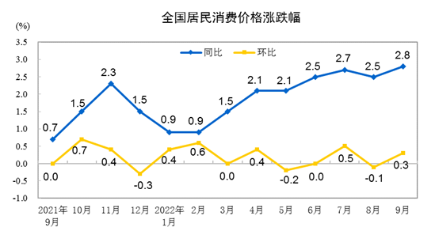
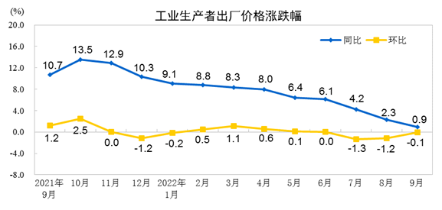
CPI、PPI
9月CPI同比上涨2.8%，环比上涨0.3%。9月PPI同比上涨0.5%，环比下降0.1%。
CPI环比略涨，同比涨幅有所扩大 9月份，受高温少雨天气影响，鲜菜价格上涨。猪肉消费需求季节性回升，加之看涨预期下部分养殖户压栏惜售，价格继续上涨，但在中央储备猪肉投放等措施作用下，中下旬涨势有所趋缓。受暑期结束及疫情散发影响，跨区域出行减少，飞机票、宾馆住宿和旅行社收费价格下降。
PPI环比降幅收窄，同比涨幅继续回落 9月份，国际原油等大宗商品价格继续下降，国内部分行业需求回升，工业品价格走势整体下行，但下行态势趋缓。

Slide 4
制造业PMI
9月中国官方制造业PMI为50.10%，较8月上升0.7个百分点9月财新中国制造业PMI为48.10%，低于8月1.4个百分点
财新PMI与官方PMI相背离
中小制造业企业景气度依然偏低
Notes:
（一）产需恢复加快
（二）大、中型企业PMI位于扩张区间
（三）高技术与装备制造业恢复加快
（四）企业预期有所改善

Slide 5
央行公开市场操作
2022年9月央行累计净投放资金7180亿元

Slide 6
市场概况
上证指数
5.55%
深证成指
8.78%
创业板指
10.95%
科创50
8.77%

Slide 7
沪深市值统计
沪市市值52.81万亿
深市市值31.67万亿
较8月底 5.97%

Slide 8
北市市值统计
9月底北市市值1815.06亿元
较8月底 12.67%
较开市首日 43.24%

Slide 9
富时中国A50（CN0Y）股指期货
A50股指期货主力合约结算价在9月一路走低

Slide 10
2022年全市场解禁规模
2022年市场解禁市值4.55万亿元
9月市场解禁市值3999.53亿元
环比小幅回落，同比微跌0.90%

Slide 11
大宗交易统计及折价率
9月大宗市场总成交额 677.83 亿元。较上月增加 180.63 亿元
9月大宗市场平均折价率 4.41 %。较上月下行 0.02%

Slide 12
融资融券余额（万亿）
2022年8月底两融余额为1.62万亿，2022年9月底两融余额为1.54万亿
较上月底减少771.43亿元，两融余额在9月加速收窄

Slide 13
商品期货合约概览
Notes:
目前棕油产量持续攀升，供应过剩仍是主线，产地库存继续积累仍将持续至减产季。
美国农业部下调大豆产量预估

Slide 14
沪深两市市值前十（万亿）
Notes:
沪市：中国人寿超过中国平安
深市：宁德时代跌破万亿，五粮液超比亚迪，迈瑞医疗超美的集团，东方财富、立讯精密跌出前十，洋河股份、金龙鱼取而代之

Slide 15
9月涨幅居前个股(去除发行不足一年新股)
Notes:
彩虹集团出口电热毯
ST曙光实控人被捕，股价涨超1倍，多重利空难挡炒作热情
妖股新华联深陷债务危机，借环球影城概念炒作
汇通能源卖壳
海鸥住工：热泵概念

Slide 16
9月跌幅居前个股(去除发行不足一年新股)
Notes:
思瑞浦股东减持，定增募资，半导体板块
储能板块，三变科技走低
虚拟现实概念，五方光电2连板后3连跌，股东减持
半导体板块走低，力芯微下跌
机器人概念正常回调

Slide 17
8月涨幅居前个股的9月表现情况
Notes:
绿康生化股价大涨25.62%，三名管理层辞职
农业农村部就《兽药注册管理办法（修订草案征求意见稿）》公开征求意见，迎政策助力，兽药概念强势拉升

Slide 18
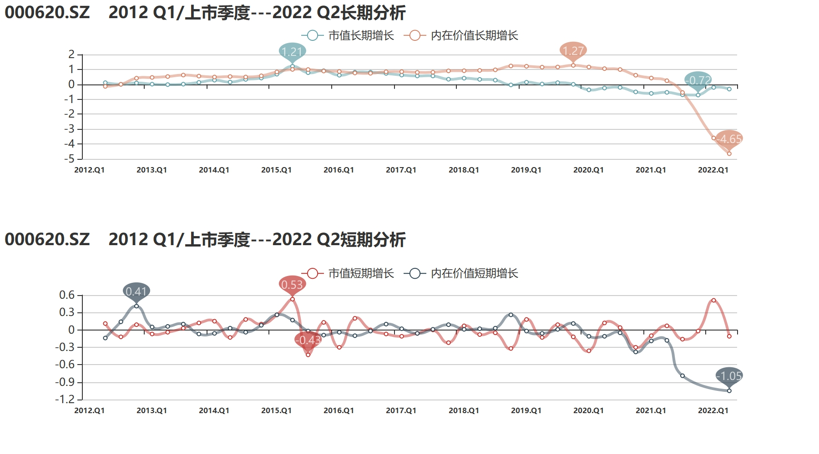
9月热门公司解读——新华联
布局文旅地产的失败案例？
从市值来看，近五年公司市值走势总体呈下滑趋势，且与市场甚至行业存在着不小差距。今年以来公司股票已被多次炒作，然而在业绩巨亏影响下，公司市值终究难以站上高位，迅猛的涨势最终被持续的回调抵消，
从内在价值来看，在疫情、政策等冲击下，公司所在地产和文旅行业纷纷陷入寒冬。2020年以来公司陷入亏损状态，至今未能实现好转，2年时间亏掉了过去7年的收入总和。业绩陷足泥潭外，新华联也面临着沉重的债务压力，资产负债率超90%。屋漏偏逢连夜雨，其控股股东也深陷困境，其破产重整申请已被法院受理。
近年来，有越来越多的房地产企业加入产业转型行列，其中布局文旅地产成为一个热门方向，但很多企业对自身的融资能力、资金运作能力和运营能力等认识不足，未能尝到旅游市场的甜头。新华联可能就是一个失败案例：既难以在房地产行业巨变中幸免，又暂未形成完善的文旅产业生态，最终双双“梦碎”。如何达成文旅和地产的平衡、促进两者良性循环，是摆在开发商面前的长期问题。

Slide 19
9月股权质押比例前十
单位：%
Notes:
国成矿业 70.87->67.18 2->3
泛海控股 63.31->58.12 6->7
ST泰禾 58.30->54.61 跌出前十
中央商场 11->10

Slide 20
9月第一大股东累计质押数占持股比例变化
Notes:
宝泰隆：解除质押再质押，抵押担保
金智科技：北京星火，股权投资
信濠光电：个人融资需求
航新科技：自身融资
兆驰股份：支撑上市公司生产经营

Slide 21
9月控股股东质押比例100%公司（63家）
生物谷 | 鸿博股份 | 深天地A | 大富科技
新日恒力 | 奥维通信 | 国际实业 | 迪威迅
海航控股 | 海陆重工 | 派林生物 | 冠昊生物
太龙药业 | 精艺股份 | 胜利股份 | 兴源环境
返利科技 | *ST日海 | 民生控股 | 和晶科技
*ST中昌 | 宏创控股 | 中润资源 | *ST长方
鑫科材料 | *ST雪发 | ST海投 | 华民股份
亿利洁能 | 金固股份 | 茂化实华 | 中铁装配
ST曙光 | ST林重 | 锦龙股份 | 唐德影视
安泰集团 | 华宏科技 | 神雾节能 | *ST美尚
ST康美 | 仁东控股 | 华西股份 | 华凯易佰
万里股份 | 扬子新材 | 河化股份 | ST东洋
海南矿业 | 小崧股份 | 宝鹰股份 | 海航基础
奇精机械 | *ST易尚 | 青岛金王 | ST中珠
四通股份 | ST柏龙 | 如意集团 | 协鑫集成
*ST紫晶 | 探路者 | 江南化工

Slide 22
主要券商月评
当前市场底部特征显现，体现在谨慎心态高度一致、成交持续低迷、估值更加合理；10月政策和经济预期逐渐明朗，汇率快速贬值冲击结束，场内活跃资金已经完成避险降仓，场外抄底资金开始入场，预计市场将迎来月度级别修复行情起点。
配置建议：预计10月将迎来加仓窗口，坚持均衡配置，积极布局估值切换和景气拐点行业
8月：中性
9月：中性
10月：看多
底部区域，爱在深秋。国庆假期海外市场经历大幅波动，但伴随国内风险逐步化解，我们认为当前市场已经处在底部区域。因此我们认为，尽管海外仍在动荡，但国内的风险已在逐步化解，悲观预期已反映至当前的估值、仓位中，市场已经来到底部区域。
配置建议：结构上建议重点关注、提前布局三季报乃至明年景气有望持续的方向
8月：谨慎看多
9月：中性
10月：看多
曙光乍现，但隧道很长。短期悲观预期反应较多，市场大幅下跌的风险相对可控。指数能否反转，取决于经济能否全面复苏。中长期贷款出现一些改善的预期。在过去几个月，市场反馈了诸多悲观因素，并且认为各个板块的基本面会出现泥沙俱下的情况后，A股可能迎来修复的曙光。但抛开疫情反复和国际地缘政治等难以预判的因素之外，中长期贷款增速有力度、有持续性的回升，也就是经济的全面复苏，可能仍然需要一个过程。
配置建议：一：低估值蓝筹的日历效应，但需要满足一定条件。二、业绩真空期提前布局预计转年高增长的板块
8月：中性
9月：中性
10月：谨慎看多
我们认为虽然当前中国经济受内外部环境阶段性影响较大，风险偏好短期受到压制，但中国市场中期经济韧性较强，政策发力空间充足，结合当前市场整体估值已经具备较强吸引力，我们对中国市场中期并不悲观。在静待政策信号阶段，我们建议国内股市维持标配，后续根据政策信号择机加配，稳而后进，注重结构。
配置建议：结构上建议围绕政策支持板块，关注低估值反转机会。
8月：中性
9月：中性
10月：谨慎看多
Notes:
22

Slide 23
展望
8月我们展望市场短期难有起色。进入9月A股延续跌势，月初虽然在权重股带动下，市场出现小幅反弹，但由于权重股上行缺乏资金支持，指数随后依旧难掩跌势，投资者情绪也降至冰点，成交量持续萎缩。整个9月市场热点匮乏，题材板块轮动缺乏持续性。即使政策面偏向利好，市场仍未给出较好的反映。中秋小长假过后，A股更是展现出迅猛跌势。截至9月30日，沪指险守3000点，随后在国庆假期后开盘第一天便跌破3000点。
9月，美联储继续加息75bp，成为后期市场利空主力，激进的加息节奏及衰退预期引发全球股市的走低，悲观情绪也蔓延至A股。
进入10月，国庆假期过后，9月宏观经济数据即将陆续公布，相关数据或影响市场信心恢复的节奏。近段时间的悲观情绪在集中宣泄后，10月情绪面利空或短暂消退。但节后疫情的多点散发、美国CPI加速超预期及会议的召开，仍为市场蒙上了一定的不确定性。超跌过后，短期市场可能逐步企稳，但向上动能仍是需要关注的一环。

Slide 24
Pre-IPO财务顾问及财务投资
我们的财务顾问团队依托自身专业背景及资源整合优势，根据客户需要，站在客户的角度为客户的投融资、资本运作、资产及债务重组、财务管理、发展战略等活动提供的咨询、分析、方案设计等服务。包括的项目有：投资顾问、融资顾问、资本运作顾问、资产管理与债务管理顾问、企业战略咨询顾问、企业常年财务顾问等。
我们的投资团队依托自身专业背景和独特判断，根据行业发展和市场趋势，对目标企业和目标项目，进行各种形式的专业投资。财务投资包括：股权投资、固定收益投资等。
Notes:
24

Slide 25
Pre-IPO财务顾问及财务投资
上市对于企业和股东仅是发展的一个里程碑，对接资本市场后，企业和股东需要适应更高的监管要求、更完善的公司治理、更复杂的资本运作。我们针对此类需求，整合了服务资源，将财务顾问和财务投资作为载体，致力为客户提供定制化的市值管理服务。
我们的财务顾问团队依托自身专业背景及资源整合优势，根据上市公司及其股东的需要，提供投融资、资本运作、资产及债务重组、财务管理、发展战略等活动提供的咨询、分析、方案设计等服务。包括的服务有：上市公司再融资、股权激励、并购、股权融资、市值维护、战略投资等。
我们的投资团队依托自身专业背景和独特判断，根据市值管理的各项需求，设计投资结构，进行各种形式的市值管理投资。包括：并购投资、再融资投资、战略投资、固定收益投资等。
Notes:
25

